Slide 1



Slide 2

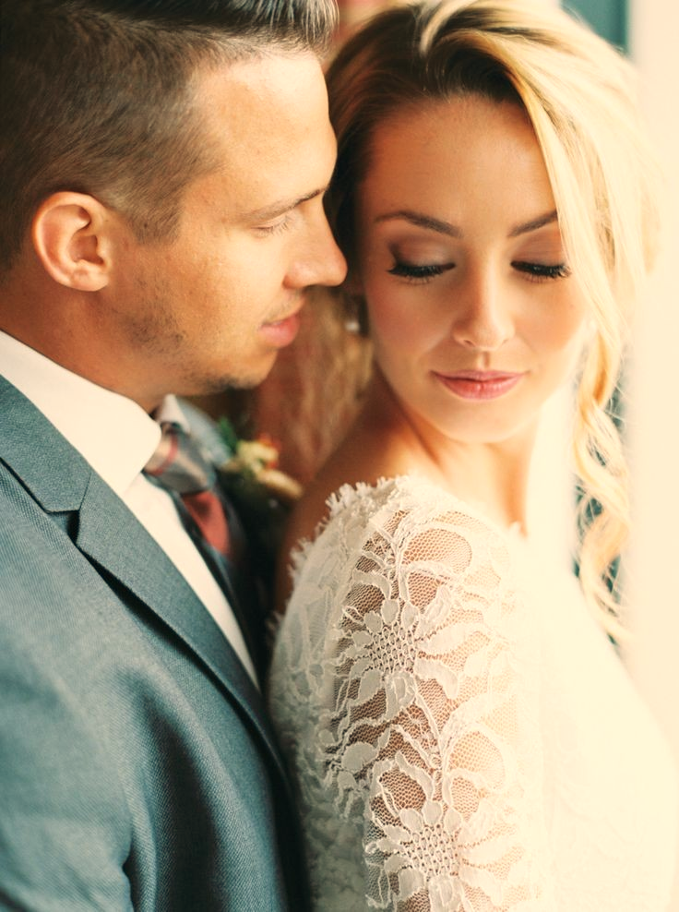

Slide 3

Corre Para Junto de Mim
Maria Tomásia

Slide 4
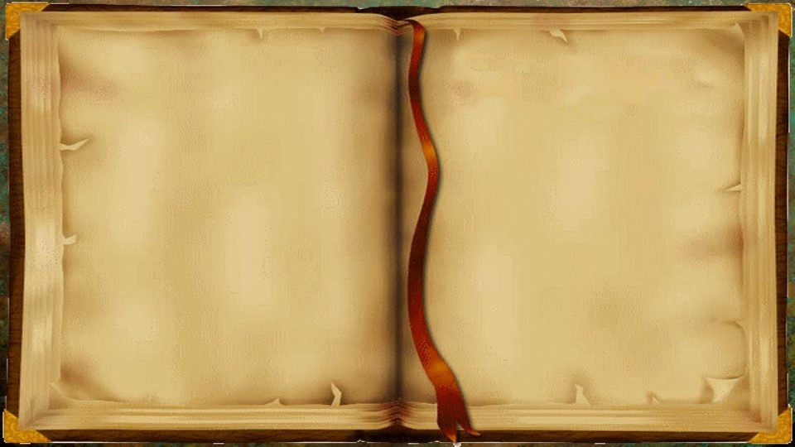
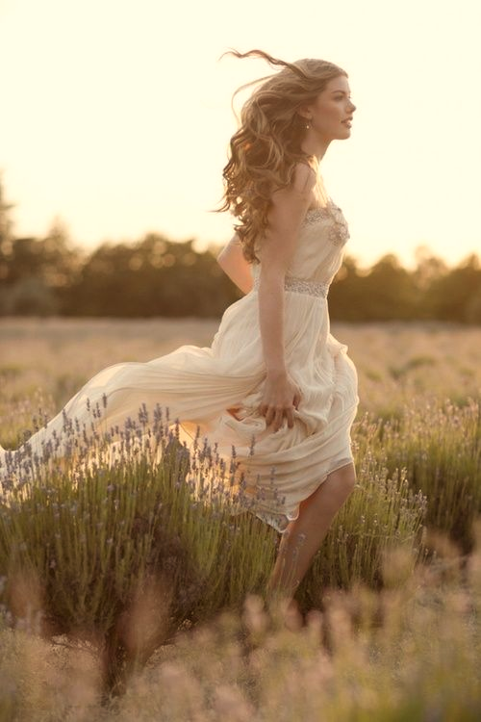
Se tu estiveres sozinho
Corre para junto de mim.
Eu te darei muito carinho
e o que há de melhor em mim.

Slide 5
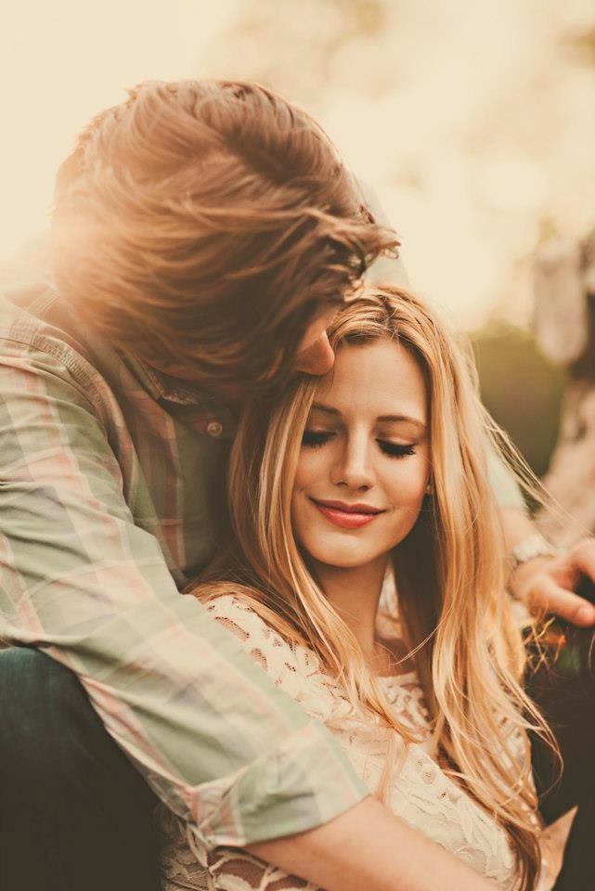

Slide 6
Meu leito está tão frio...
Precisa ser aquecido.
Faz muito tempo está vazio
Acho até que foi esquecido.

Slide 7
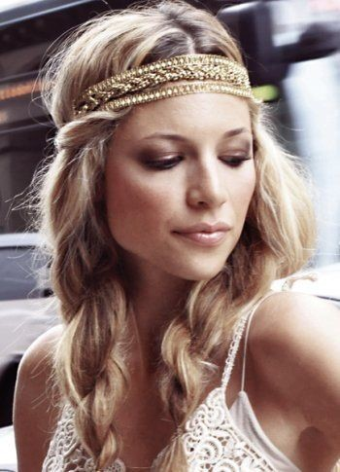

Slide 8
Não demora, vem correndo
Estou só e já não aguento!
Sem amor, ando sofrendo.
Preciso tanto de acalento...

Slide 9
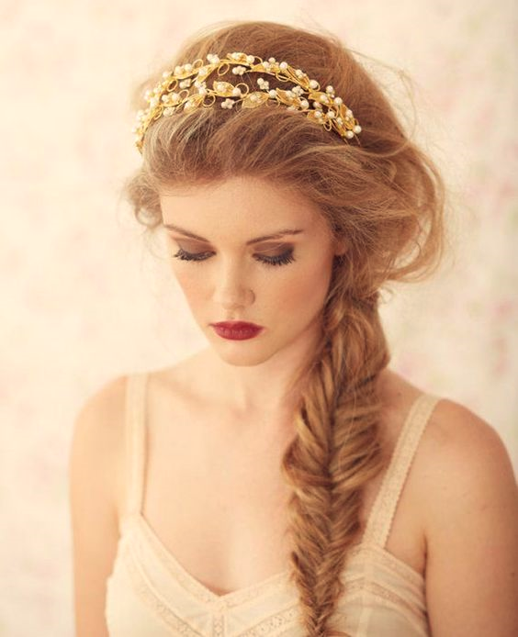

Slide 10
Irás beber o delicioso mel
que numa taça irei te oferecer.
Tu serás o meu menestrel
E mais felizes havemos de ser.
Abril/2013

Slide 11
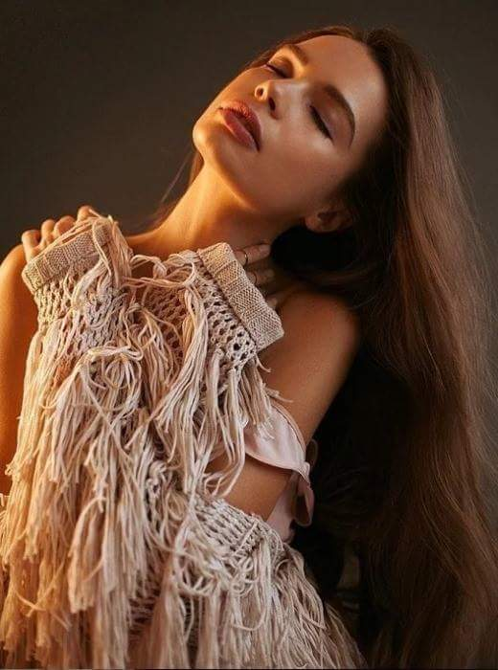

Slide 12

Maria Tomásia
Cléo Menegatt

Slide 13
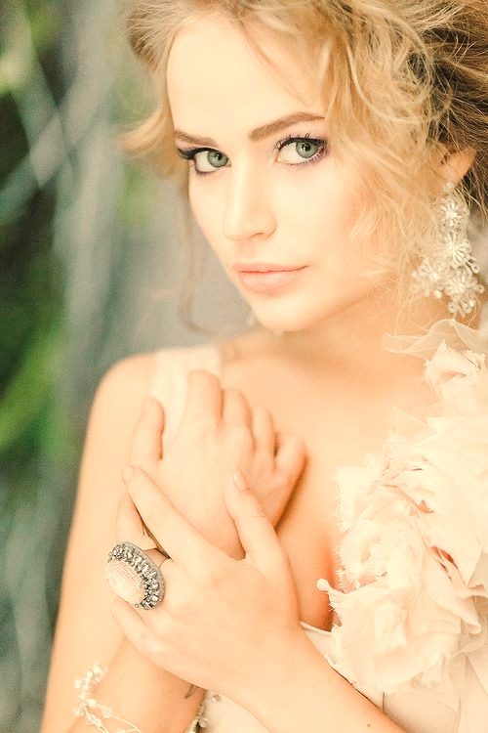

Slide 14
Imagens: Internet e Acervo Pessoal
Texto: Maria Tomásia
Música: C’est La Vie-Paul Mauriat
www.pinterest.com/cleonicemenegat/vídeos
Canal no Youtube:
https://www.youtube.com/channel/UCOqGbdkljrk4Oo-W1JKI0MA/videos?view_as=subscriber
Criação, Formatação e Edição:
Cléo Menegatt
cmenegatt2016@gmail.com

